Slide 1


ChatBot
Vedran Đurđević

Slide 2
* Chatbot sustav koji odgovara na korisnička pitanja na hrvatskom jeziku.
- Učitavanje pitanja i odgovora iz CSV datoteke – pitanja i odgovori se učitavaju i obrađuju kako bi se kasnije mogli koristiti za generiranje odgovora.
- Predobrada teksta – korisnički unos i pitanja se lematiziraju, uklanjaju se stop riječi i interpunkcija kako bi se poboljšala točnost usporedbe.
- Pronalaženje najboljeg podudaranja – koristi se TF-IDF vektorizacija i kosinusna sličnost kako bi se pronašlo pitanje iz baze koje je najbliže korisničkom unosu.
- Generiranje odgovora – ako se pronađe dovoljno slično pitanje, vraća se odgovarajući odgovor; inače, vraća se generički odgovor.
- Generiranje glasovnog odgovora – pomoću gTTS-a generira se zvučni zapis odgovora koji se sprema kao MP3 datoteka i može se reproducirati na stranici.

Slide 3
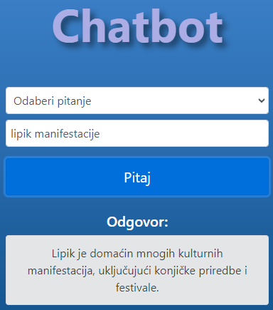
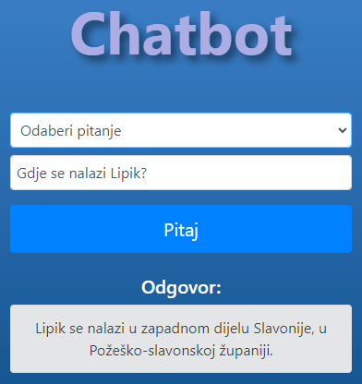
* Pitanja možemo napisati
* Možemo ih i odabrati ako se baš nemožemo sjetiti
* kada kliknemo na prozor "Odaberi pitanje", dobit ćemo set od 5 različitih pitanja

Slide 4
* Funkcija preprocess_text
- Cilj ove funkcije je pripremiti tekst za daljnju obradu uklanjanjem beskorisnih riječi (stop riječi) i interpunkcije te lematizacijom (pretvaranje riječi u njihov osnovni oblik). Ova predobrada olakšava usporedbu teksta jer smanjuje složenost i pomaže u fokusu na stvarne ključne riječi.

Slide 5
- Tekst se pretvara u mala slova (da se izbjegne razlika između velikih i malih slova).
- Tekst se analizira korištenjem NLP modela za hrvatski jezik (Spacy model 'hr_core_news_sm').
- Funkcija prolazi kroz svaki token u tekstu (riječi ili znakove).
- Lematizacija se primjenjuje na svaki token (npr. riječi "trčanje", "trčao" i "trčati" postaju osnovna riječ "trčati").
- Uklanjaju se stop riječi (riječi koje ne doprinose značenju, npr. "i", "je", "u") i interpunkcija.

Slide 6
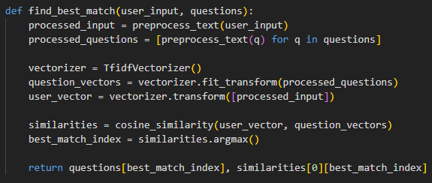
* Funkcija find_best_match
- Ova funkcija pronalazi najbolje odgovarajuće pitanje iz baze na temelju korisničkog unosa. Koristi metodu TF-IDF (Term Frequency-Inverse Document Frequency) za pretvaranje teksta u vektore i mjeri sličnost između korisničkog unosa i pitanja pomoću cosine similarity (kosinusna sličnost).
- TF-IDF vektorizacija - Koristi se TfidfVectorizer iz sklearn biblioteke da pretvori korisnički unos i sva pitanja u numeričke vektore. Ovaj korak omogućava računalima da uspoređuju tekstove na matematički način.

Slide 7
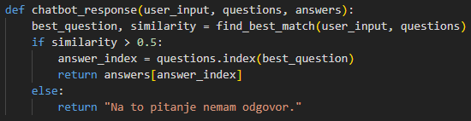
* Funkcija chatbot_response
- Ova funkcija generira odgovor na temelju korisničkog unosa koristeći se prethodno opisanim funkcijama. Koristi find_best_match za pronalaženje najsličnijeg pitanja, a zatim vraća odgovarajući odgovor iz baze ako je sličnost dovoljno visoka.
- Ako je sličnost veća od 0.5 (što znači da su korisnički unos i pitanje iz baze dovoljno slični), funkcija vraća odgovor koji odgovara tom pitanju.
- Ako je sličnost manja od 0.5, vraća generički odgovor: "Na to pitanje nemam odgovor."

Slide 8

- Funkcija speak_response generira audio datoteku koja predstavlja glasovni odgovor na temelju unesenog teksta. Ova funkcija koristi Google Text-to-Speech (gTTS) biblioteku za pretvaranje tekstualnog odgovora u govor, a zatim sprema taj govor kao MP3 datoteku. Ova funkcija se koristi u kombinaciji s chatbotom kako bi korisnici mogli čuti odgovore, a ne samo ih čitati.
- Generiranje govora pomoću gTTS:
gTTS pretvara tekst u govorni oblik koristeći odabrani jezik (u ovom slučaju, hrvatski – lang='hr').
Tekstualni unos (odgovor chatbota) se predaje funkciji koja ga zatim pretvara u govor.

Slide 9

Hvala na pažnji!

